Slide 1
Всероссийский творческий конкурс «Страна мастеров» Подготовила: Третьякова И.Н. учитель-логопед

Slide 2
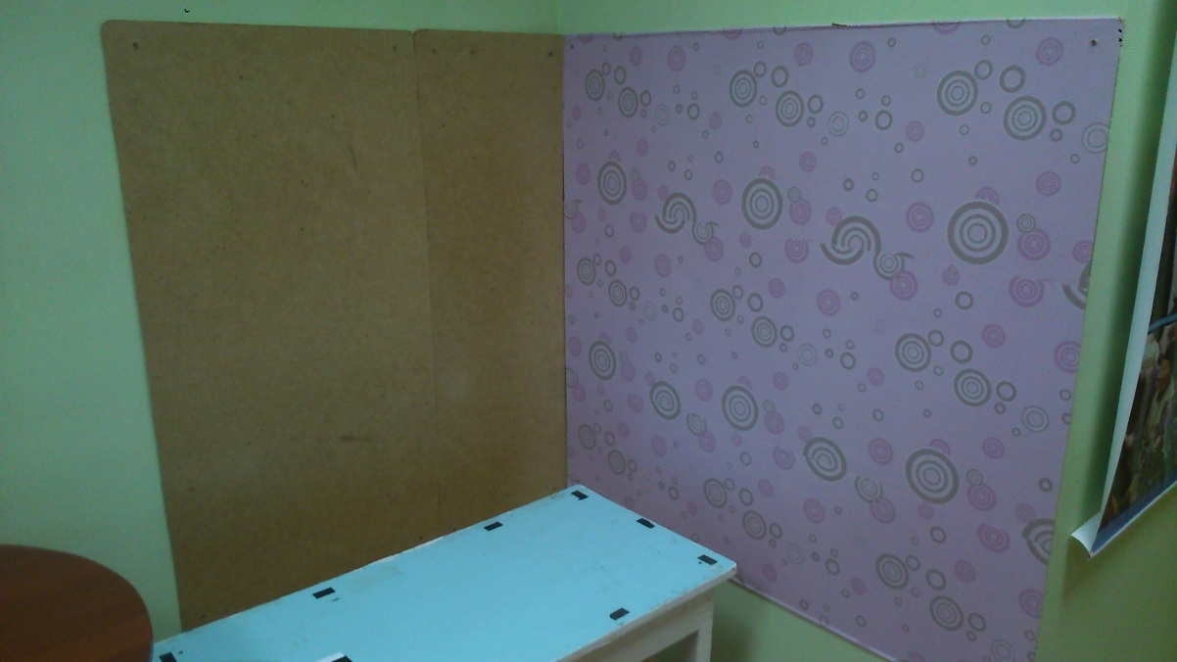
Мое рабочее место
18 января 2017 года я приступила к работе в должности учителя-логопеда в МАДОУ детский сад №10 «Дюймовочка» г.Закаменск. До меня в ДОУ не было логопеда, поэтому и место для работы было не организованно. «Засучив рукава», я начала оформлять свой логоуголок.

Slide 3
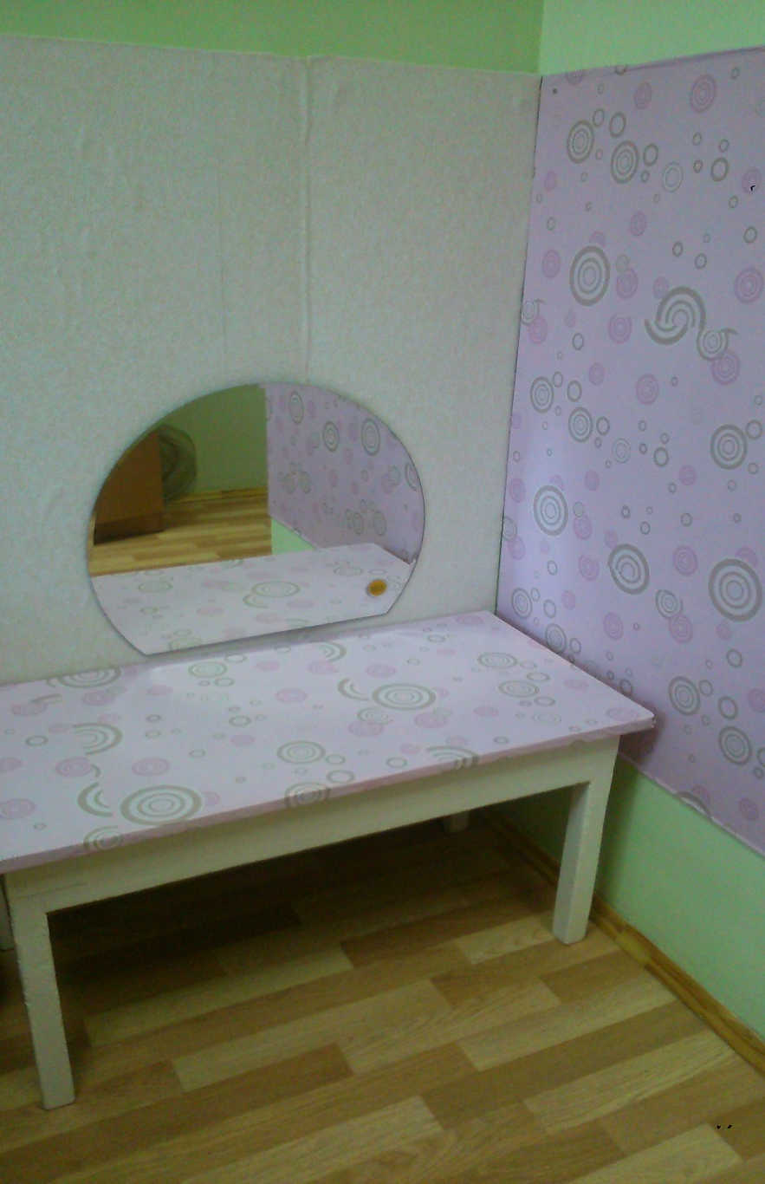
Сначала приклеила обои на стены и стол, разместила зеркало и уже, согласитесь, вид другой!

Slide 4
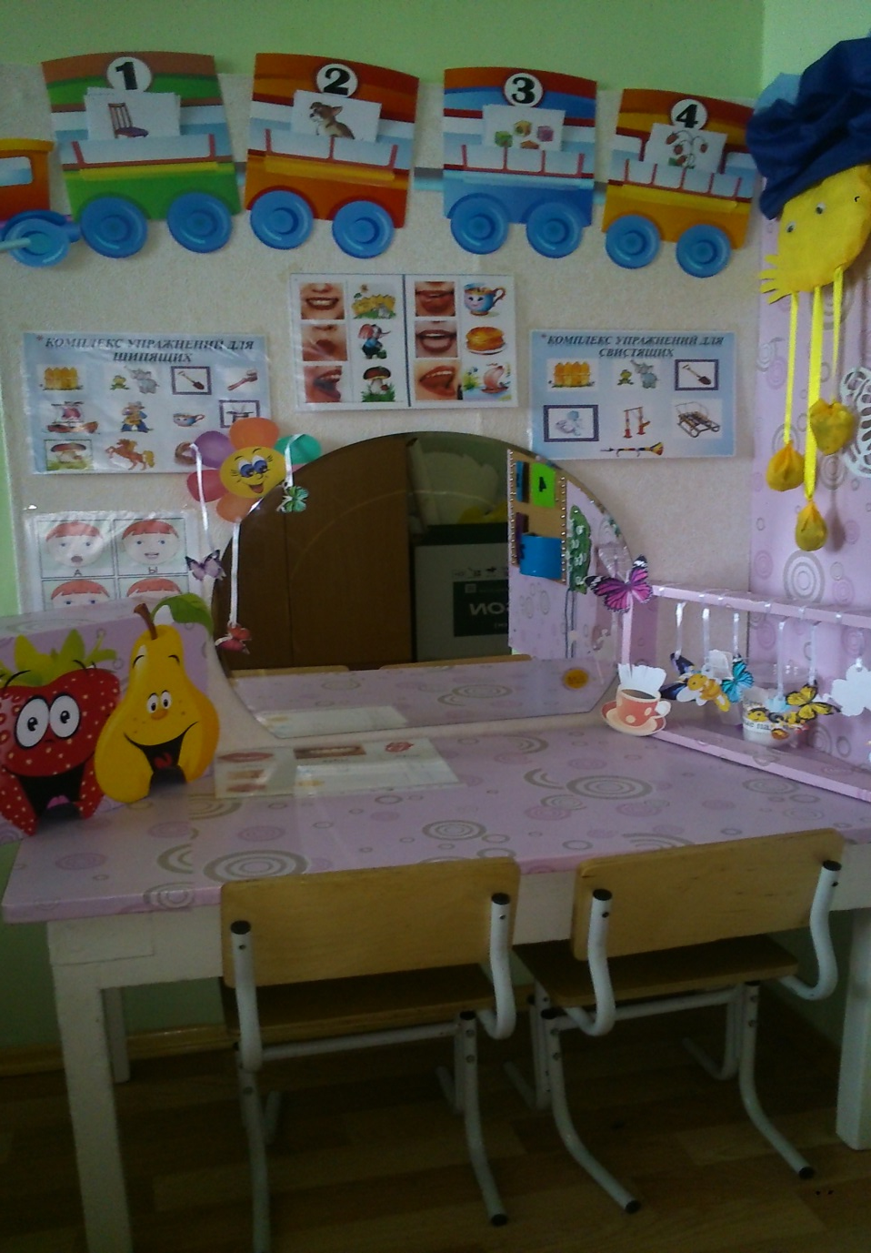
Так мое рабочее место выглядит сейчас.
Конечно, работы по оформлению еще много, но уже есть место, где можно заниматься с детьми.

